Slide 1
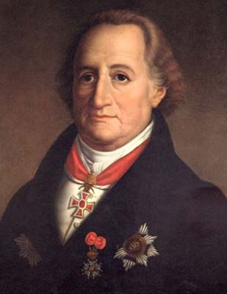
Йоганн Вольфганг фон Гете
(1749 — 1832)

Slide 2
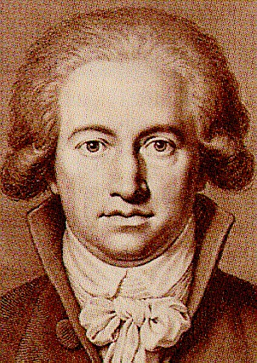
«Бог дав кожному народові пророка, що говорить на його власній мові»
— Йоганн Вольфганг фон Гете

Slide 3
Йоганн Вольфганг Гете
Йоганн Вольфганг Гете (— 28.08.1749, Франкфурт-на-Майні - 22.03.1832, Веймар) — німецький письменник, філософ, природодослідник і державний діяч. Ґете — син заможного імперського радника Йоганна Каспара Гете і Катаріни Єлизавети, у дівоцтві Текстор, дочки високого посадовця Франкфурта.

Slide 4
Йоганн Вольфганг Гете
В автобіографічній книзі «Поезія і правда» він так писав про своє народження: «Двадцять восьмого серпня 1749 року, опівдні, з дванадцятим ударом дзвону, я з'явився на світ у Франкфурті-на-Майні. Розташування сузір'їв було сприятливим...»
Поет був переконаний, що розташування планет впливає на долю і у Всесвіті кожному відведене особливе місце, оскільки людина — суттєва частинка Космосу. Його заповнене найрізноманітнішими заняттями та пошуками життя було суворо підпорядковане внутрішній дисципліні. Він вибудовував свою біографію за ретельно обдуманим і лише йому відомим планом.

Slide 5
Йоганн Вольфганг Гете
У дитинстві Ґете вивчав мови, зокрема і староєврейську, малювання, займався їздою верхи і фехтуванням. Крім традиційного комплексу гуманітарних знань і фізичних вправ, у домашню освіту Ґете входили і природничі науки — обставина, що відіграла значну роль у майбутньому розвитку його наукових зацікавлень.

Slide 6
Йоганн Вольфганг Гете
У 1765 р. батько відправив Ґете у Лейпцизький університет вивчати правознавство, проте юного студента більше вабило кипуче літературне та театральне життя цього значного торгового та культурного міста Німеччини. Навчання у Лейпцигу було перерване серйозною хворобою, тому наступні півтора року він провів удома. Навесні 1770 р. Ґете переїхав у Страсбург, щоб, за наполяганням батька, закінчити свою університетську освіту. Тут, у Страсбурзі, слухання лекцій із анатомії, хімії та юриспруденції Ґете перемежовував із доволі інтенсивною літературно-культурною діяльністю. На цей період припало його знайомство, а згодом — і дружба з Й.Г. Гердером, яке Ґете пізніше назве «найзначнішою подією» у його житті. У Страсбурзі Ґете пережив і перше кохання до дочки сільського пастора — 16-річної Фридеріки Бріон, котрій присвятив найкращі ліричні вірші цього періоду.

Slide 7
Йоганн Вольфганг Гете
6 серпня 1771 р. Ґете захистив дисертацію й отримав ступінь ліценціата права. Після повернення додому батько відправив його у Вецлар, що неподалік Франкфурта. Тут, в імперській судовій палаті, Ґете повинен був практикуватися, хоча всі його думки були зорієнтовані на літературу. У Вецларі Ґете закохався в Шарлотту Буфф, дочку місцевого чиновника, на той час заручену. Нерозділене кохання і спричинило появу роману «Страждання юного Вертера», як і цілого ряду ліричних віршів.

Slide 8
Йоганн Вольфганг Гете
Дослідники підрахували, що Ґете написав понад 1600 віршів, які народжувалися як відгуки на безпосередні життєві враження та переживання. Він цілковито підпадав під владу нахлинутого відчуття, але водночас Ґете завжди скромний і коректний у передачі ліричних переживань. Початок творчого шляху Ґете пов'язаний з літературним рухом, представники якого виступали під гаслом «Буря і натиск!». Себе ці поети і драматурги називали «штюрмерами» — від німецької назви «Sturm und Drang».

Slide 9
Йоганн Вольфганг Гете
У 1775 р. Ґете прийняв пропозицію Саксен-Веймарського герцога Карла-Августа і переїхав у Веймар, де взяв на себе цілий ряд державних обов'язків, став першим міністром герцога, отримав титул таємного радника. Дослідник творчості Ґете, — Н.Н.Вільмонт так пояснював мотиви цього вчинку: «Від'їжджаючи у Веймар, Ґете плекав надію радикально покращити суспільні відносини хоча б на невеличкому клапті німецької землі, у володіннях Карла-Августа, з тим, щоб цей клапоть землі був взірцем для всієї країни і проведені на ньому реформи стали б прологом загальнонаціонального перевлаштування німецького життя».

Slide 10
Йоганн Вольфганг Гете
Ґете незабаром переконався, що це були марні сподівання, оскільки герцог, зрозуміло, забув про свої добрі наміри. Ґете поступово звузив коло своїх обов'язків, залишивши лише опікування театром і навчальними закладами, а 3 вересня 1786 р. взагалі утік із остогидлого веймарського придворного світу. Два роки він провів в Італії, де вивчав античне та ренесансне мистецтво, сам пробував свої сили в живописі, але потім повернувся у Веймар і залишав його лише заради короткочасних поїздок у Карлсбад, Марієнбад і в інші місця для поліпшення здоров'я. Усе життя Ґете тепер проминало у Веймарі, де до нього прийшло світове визнання, розкрився його універсальний талант поета та прозаїка, драматурга та літературного критика, театрального постановника, актора, художника і археолога.

Slide 11
Йоганн Вольфганг Гете
Які б творчі задуми не вабили Ґете, він завжди незмінно повертався до поезії. Форми і жанри його ліричних творів змінювалися, як змінювалися з роками та десятиліттями й погляди геніальної людини, котра жила напруженим духовним життям. Іншими ставали його погляди на людину, на взаємовідносини націй і класів. Ґете схилявся до думки, що єдиною силою, здатною пом'якшити звичаї, є мистецтво, що тільки краса робить шляхетною кожну людину зокрема і весь світу цілому.

Slide 12
Йоганн Вольфганг Гете
Талантові Ґете була притаманна універсальність. Відтворити у слові різноманітні історичні епохи, виразити сильні почуття, почасти антагоністичні, розгадати таємниці людських вчинків, проникнути в надра природи — все це властиво Ґете.

Slide 13
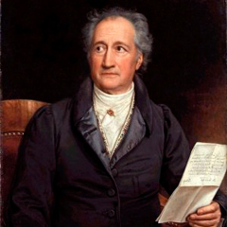
Йоганн Вольфганг Гете
Помер Йоганн Вольфганг Гете 22 березня 1832 року у Веймарі. Йоганн Вольфганг фон Гете. Він увійшов в історію як найвидатніший поет і універсальний геній німецької літератури.

Slide 14
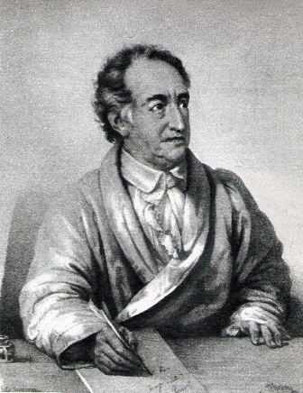
«Давайте жити, поки ми живі»
— Йоганн Вольфганг фон Гете

